Slide 1
High-level Architecture UML Diagrams Document
소공24

Slide 2
Table of Contents
High Level Architecture
Class Diagram
Entity
Service
Sequence Diagram
1
2

Slide 3
High Level Architecture
Controller
Model
로그인 / 회원가입
회원 정보 수정
과목 및 필기 조회
필기 업로드 / 다운로드
필기 평가
Entity
유저 (User)
과목 (Course)
필기 (Note)
DB
View
Service
Controller 요청의
성공 / 실패(에러) 여부 표시
Controller 기능의
실제 구현 로직

Slide 4
High Level Architecture
개발 프레임워크
FE: React
BE: Express
DB: PostgreSQL
MVC 아키텍처 채용
Controller: 유저로부터 입력을 받아 View와 Model 명령으로 변환 (로그인 / 회원가입, 회원 정보 수정, 과목 및 필기 조회, 필기 업로드 / 다운로드, 필기 평가 등의 요청)
View: 유저의 Controller를 통한 요청에 대해 성공 / 실패 여부를 표시
Model: Controller 요청에 대한 실제 기능 구현 로직이 들어가는 Service와, DB와의 상호작용에 필요한 객체인 Entity로 구분됨

Slide 5
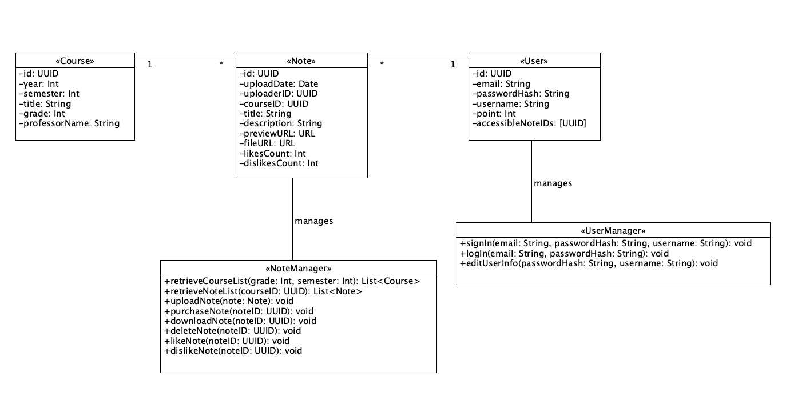
Class Diagram

Slide 6
Class Diagram - Entity
Entity를 담당하는 Course, Note, User 객체와 Service 구현을 위해 생성된 NoteManager, UserManager로 구성됨
Course (과목)는 객체의 ID, 과목 연도, 학년, 학기, 이름, 교수명으로 구성됨
Note (필기)는 객체의 ID, 업로드 날짜, 업로더 ID, 과목 ID, 필기 제목, 설명, 미리보기 및 파일 URL, 좋아요 및 싫어요 개수로 구성됨
User (유저)는 객체의 ID, 이메일 주소, 비밀번호, 이름, 포인트 (필기 거래에 사용됨), 다운로드 가능한 필기의 ID 목록으로 구성됨

Slide 7
Class Diagram - Service
NoteManager
학년 및 학기를 통해 해당 조건에 해당하는 과목의 리스트 출력
과목을 바탕으로 해당 과목에 해당하는 필기의 리스트 출력
필기 업로드
필기 구매 및 다운로드
필기 삭제
필기 좋아요 / 싫어요
UserManager
로그인 및 회원가입
회원 정보 수정

Slide 8
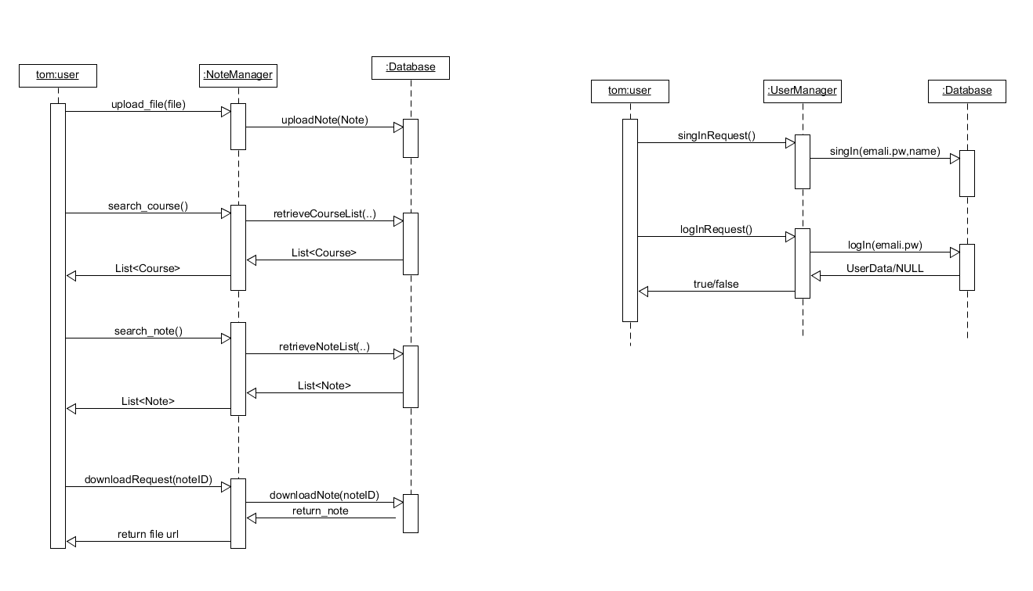
Sequence Diagram

Slide 9
Sequence Diagram - 1
첫 번째 diagram은 유저의 필기 조회, 업로드 및 다운로드 과정을 나타냄
업로드
유저가 필기 업로드를 요청 및 시스템에서 업로드 로직 수행
요청 성공 시 해당 필기를 DB에 기록
필기 조회
유저가 과목 조회를 요청 및 시스템에서 필터링 로직 수행
DB에서 필터링을 거쳐 과목 리스트를 유저에게 출력
유저가 과목을 선택한 후 필기 조회를 요청 및 시스템에서 필터링 로직 수행
DB에서 필터링을 거쳐 필기 리스트를 유저에게 출력
다운로드
유저가 필기 다운로드를 요청 및 시스템에서 다운로드 로직 수행
유저의 해당 필기에 대한 다운로드 권한을 DB에 저장
유저에게 해당 필기의 다운로드 링크를 반환

Slide 10
Sequence Diagram - 2
두 번째 diagram은 유저의 회원가입 및 로그인 과정을 나타냄
회원가입
유저가 회원가입을 요청 및 시스템에서 회원가입 로직 수행
회원가입 성공 시 신규 회원 정보 (이메일, 비밀번호, 이름)를 DB에 기록
로그인
유저가 로그인을 요청 및 시스템에서 로그인 로직 수행
DB에서 이메일과 비밀번호가 일치하는지 확인
로그인 성공 / 실패 여부를 유저에게 반환

